Slide 1
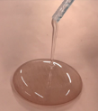
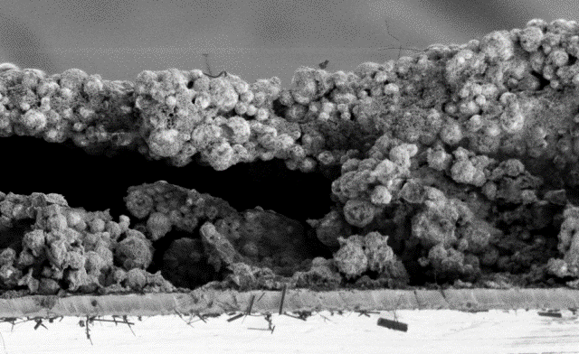
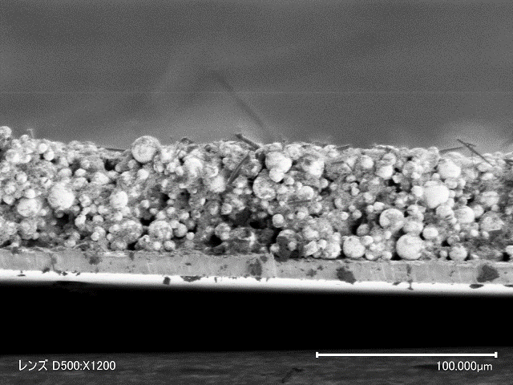
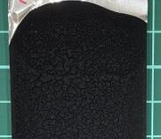
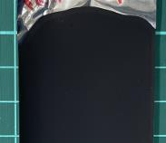
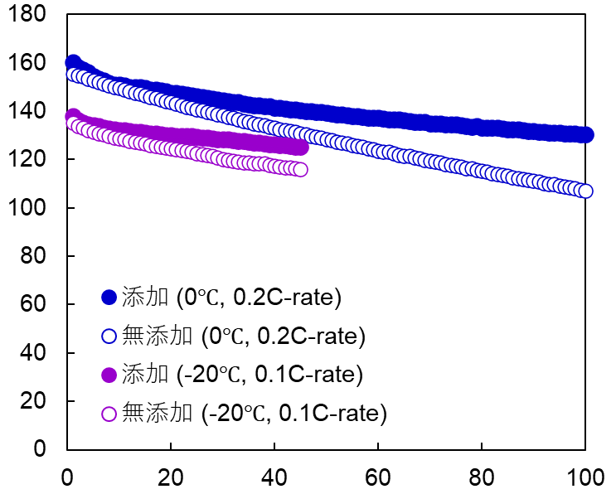
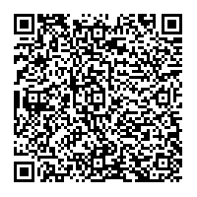
おおさかカーボンニュートラルビジネスネットワーク会員企業
再生
可能
エネ
ルギー
リチウムイオン電池の高性能化と
環境性を両立するスラリー添加剤
会社名
アタッカート
ＡＴＴＡＣＣＡＴＯ合同会社
本社・大阪の拠点
和泉市（大阪産業技術研究所内）
会社
紹介
ATTACCATO合同会社は、材料開発から電極化技術、電池評価に至るまで、電池に関する技術領域に取り組み、ニーズに応じた高付加価値な専用蓄電池の早期実用化を目指しています。その一環として、リチウムイオン電池の正極用水系スラリーにおいて課題となるアルミニウム箔の腐食に着眼し、新たなスラリー用添加剤を開発したのでご紹介いたします。
技術
詳細
正極活物質
混練・混合・脱泡
水系スラリー完成
アルミ箔に塗工
断面SEM
断面SEM
+
乾 燥
正極完成
50µm
50µm
導電助剤
+
水系バインダ
+
添加剤
添加剤の外観
添加剤の適用プロセス
添加なし
添加あり(1wt%)
本添加剤は、正極の水系プロセス適用を可能にするだけでなく、電池の出力特性と低温環境下でのサイクル特性を向上させる効果も併せ持ちます。従来のNMP溶媒を使用しないことで環境負荷を低減し、カーボンニュートラルの実現にも貢献します。環境配慮と高性能化を両立した次世代二次電池の一材料として、本添加剤の製品展開を進めていきます。
水系正極(NMC811)の外観
0℃
放電容量 (mAh/g)
-20℃
カットオフ電圧4.45-2.20 V
1M LiPF₆
/EC: DEC= 1: 1 vol.
1M LiPF₆
/EC: EMC= 3: 7 vol.
充放電サイクル
NCA vs. SiOセルのサイクル特性
期待する技術の活用方法・連携先
問い合わせ先
水系プロセスによる正極スラリーの実用化／バッテリーパスポートを見据えたサステナブル電池の開発
／低温特性を重視する電池製造
／正極材料の新たな適用展開 など
大阪府商工労働部成長産業振興室
産業創造課グリーンビジネスG
〒559-0855
大阪市住之江区南港北1-14-16
大阪府咲洲庁舎25階
TEL：06-6210-9484
メールアドレス：green@gbox.pref.osaka.lg.jp
令和７年４月２１日時点

Slide 2
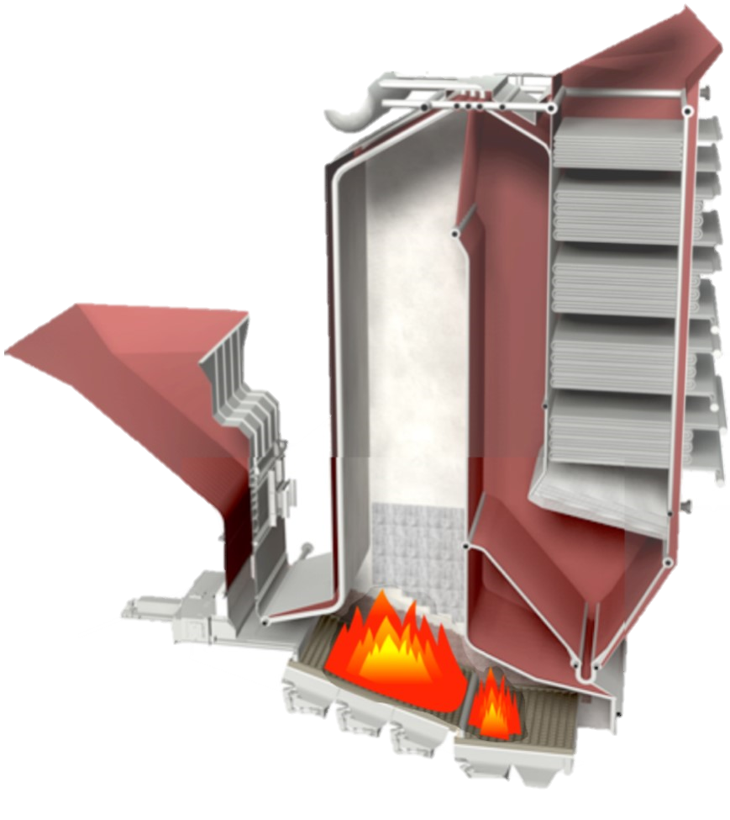
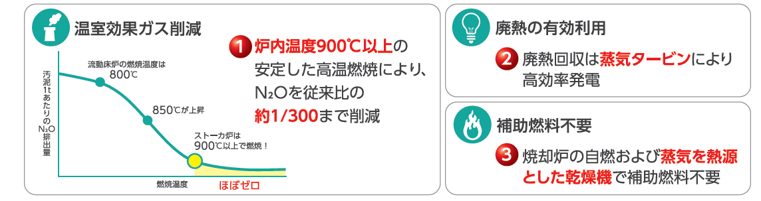
おおさかカーボンニュートラルビジネスネットワーク会員企業
再生
可能
エネ
ルギー
ストーカ式
下水汚泥焼却発電システム
会社名
カナデビア株式会社
本社・大阪の拠点
大阪市
会社
紹介
カナデビア株式会社は1965年大阪市西淀工場に国内初のごみ焼却発電プラントを建設し、現在はストーカ式焼却炉で世界No.1の実績を有します。そのノウハウを活用し、下水汚泥焼却炉の温室効果ガス排出量マイナスを実現しました。
技術
詳細
・下水処理場で発生する下水汚泥を高温で焼却し、廃熱回収後に発電するシステム
・900℃以上の高温燃焼での安定稼働と環境負荷低減の両立でき、既存の流動床炉の課題を解決
■３つのメリット
補助燃料ゼロ、発電電力量が多く、使用電力量の削減と合わせて、温室効果ガス排出量マイナスを実現できるストーカ式下水汚泥焼却炉を通じ、カーボンニュートラル社会の実現に貢献します。
期待する技術の活用方法・連携先
問い合わせ先
下水道事業のカーボンニュートラル実現に大きく貢献
大阪府商工労働部成長産業振興室
産業創造課グリーンビジネスG
〒559-0855
大阪市住之江区南港北1-14-16
大阪府咲洲庁舎25階
TEL：06-6210-9484
メールアドレス：green@gbox.pref.osaka.lg.jp
令和７年５月７日時点

Slide 3
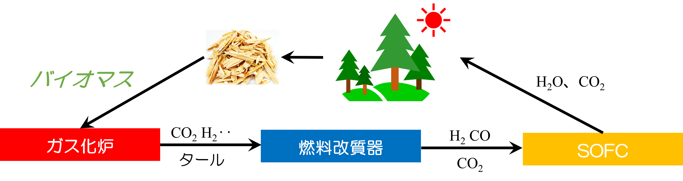
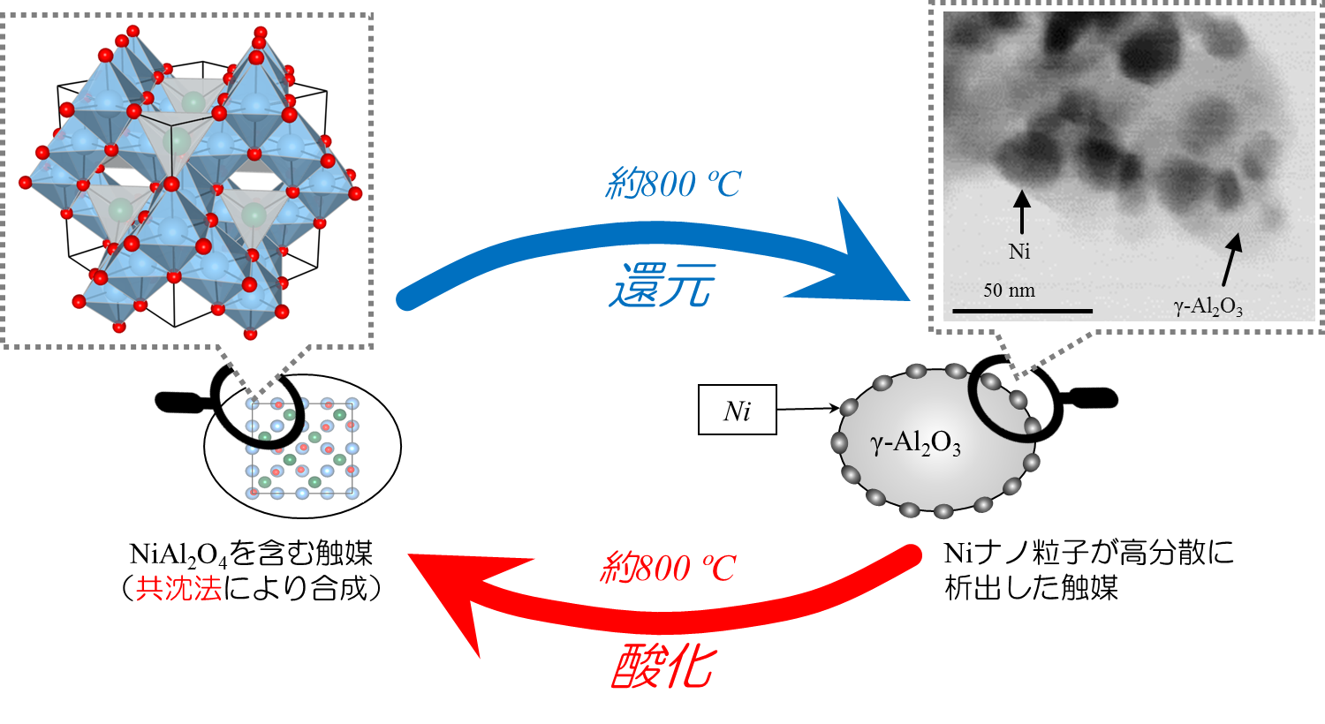
おおさかカーボンニュートラルビジネスネットワーク会員企業
再生
可能
エネ
ルギー
バイオマスガス化発電に用いる
タール改質再生触媒の開発
会社名
関西触媒化学株式会社
本社・大阪の拠点
堺市
会社
紹介
関西触媒化学株式会社は、金属塩類や電池材料の製造・販売をおこなっております。電池材料の製造技術である共沈技術を活かして、バイオマスガス化発電に用いるタール改質再生触媒を開発しております。
技術
詳細
バイオマスはカーボンニュートラルな資源であり、ガス化発電はガス化しない発電と比べて高効率。ガス化時に問題となるタールを改質できるだけでなく、再生機能を有した触媒を開発。
触媒の特徴
被毒、凝集による失活を再生
メンテナンスコスト減
炭化水素の改質、シフト反応触媒としても使用可能
期待する技術の活用方法・連携先
問い合わせ先
・バイオマスガス化発電のタール除去
・炭化水素ガスのエネルギー化
・シフト反応による水素生成
大阪府商工労働部成長産業振興室
産業創造課グリーンビジネスG
〒559-0855
大阪市住之江区南港北1-14-16
大阪府咲洲庁舎25階
TEL：06-6210-9484
メールアドレス：green@gbox.pref.osaka.lg.jp
令和７年４月３０日時点

Slide 4
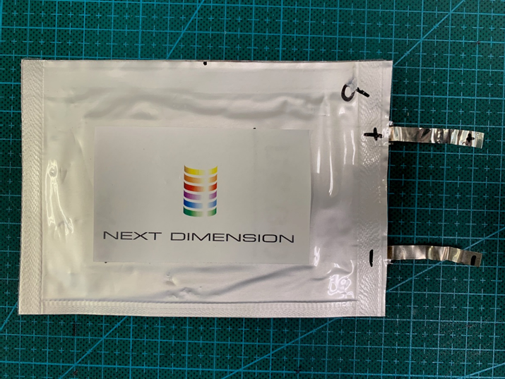
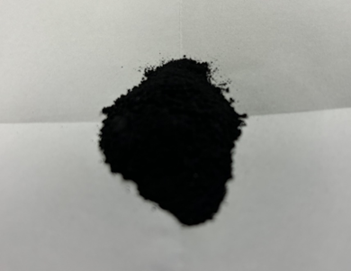
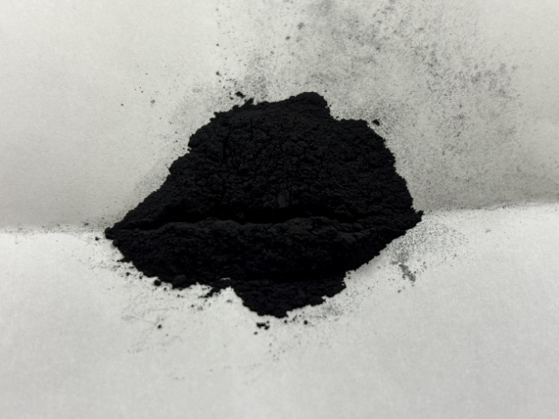
おおさかカーボンニュートラルビジネスネットワーク会員企業
再生
可能
エネ
ルギー
世界初のブラックマスを原材料に活用した再生型リチウムイオン電池
会社名
GSアライアンス株式会社
本社・大阪の拠点
兵庫県川西市
会社
紹介
GSアライアンス株式会社は1938年の創業以来、色材事業を軸に様々な機能性材料を製造してきました。近年はこの技術を活かし、
種々の二次電池を開発し、特に世界初のブラックマスを原料として再生型リチウムイオン電池を開発しました。
技術
詳細
直接合成再生
ブラックマス
正極
リチウムイオン電池の廃棄物であるブラックマスを新たに原材料にすることで、CO2排出量を最大60％削減した再生型リチウムイオン電池を開発。世界中のリチウムイオン電池が安くなる可能性があります。
再生型リチウムイオン電池
現在、ブラックマスを硫酸などの化学処理をしてコバルト、ニッケル、リチウムなどの金属を抽出、分離していますが、危険であり、工程が複雑です。弊社の方法は、圧倒的にシンプルで安全であり、工程が少なく、CO2排出量も少なく、リチウムイオン電池のコストも下がります。
期待する技術の活用方法・連携先
問い合わせ先
電池、自動車、EV、スマホ、パソコンなどのあらゆる電化製品に使用されているリチウムイオン電池の値段が下がるので、世界市場は巨大です。
大阪府商工労働部成長産業振興室
産業創造課グリーンビジネスG
〒559-0855
大阪市住之江区南港北1-14-16
大阪府咲洲庁舎25階
TEL：06-6210-9484
メールアドレス：green@gbox.pref.osaka.lg.jp
令和７年４月２３日時点

Slide 5
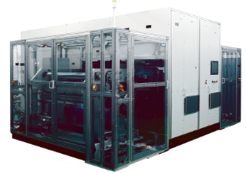
おおさかカーボンニュートラルビジネスネットワーク会員企業
再生
可能
エネ
ルギー
薄膜太陽電池のパターニング工程の生産効率を向上しCO2削減
会社名
三星ダイヤモンド工業株式会社
本社・大阪の拠点
摂津市
会社
紹介
三星ダイヤモンド工業は、各種脆性材料に対するスクライビング、ブレイキング、穴あけ、パターニングなどの加工方法を自社製刃先やレーザーによる最適なプロセス条件と、それを高い生産性で実現できる装置を提供している加工装置メーカーです。
技術
詳細
パターニング加工図
パターニング
P3
P3
裏面電極
P2
P2
電子輸送層
ペロブスカイト層
正孔輸送層
透明電極
P1
P1
<0.05mm
基材
<0.2mm
3~5mm
：電流の流れ
薄膜太陽電池の集積化構造形成のためのパターニング加工をノンストップ型R2R生産方式にて高い生産性と高精度を実現し従来型装置に比べ25%のCO2削減が可能です。
カーボンニュートラルへの貢献効果 CO2削減量
25%減
  ※上図は1GW級のペロブスカイト太陽電池製造工場へ装置導入した仮定し記載
期待する技術の活用方法・連携先
問い合わせ先
・ペロブスカイト太陽電池の量産化を早期に実現できます
・太陽電池以外にもR2R生産方式で高精度な加工を求めるレーザー加工にも活用可能です。
大阪府商工労働部成長産業振興室
産業創造課グリーンビジネスG
〒559-0855
大阪市住之江区南港北1-14-16
大阪府咲洲庁舎25階
TEL：06-6210-9484
メールアドレス：green@gbox.pref.osaka.lg.jp
令和７年４月２４日時点

Slide 6
おおさかカーボンニュートラルビジネスネットワーク会員企業
再生
可能
エネ
ルギー
⾼効率メタン発酵システムと膜分離
による次世代型バイオガス発電
会社名
株式会社ルネッサンス･エナジー･リサーチ
本社・大阪の拠点
京都府京都市・大阪市
会社
紹介
創業者が前職の大阪ガス時代に培った触媒関連技術を、幅広い領域で事業展開する目的で設立。大阪ガスより関連特許の製造・販売・ライセンスの権利を受け、水素製造用各種触媒の国内外の化学会社、石油会社への販売のほか神戸大学と連携し独自開発したCO₂選択透過膜のCO₂分離・回収技術への応用開発を推進している。
技術
詳細
次世代型バイオガス発電トータルシステム
樹皮(バーク)や廃油など、メタン発酵が難しい低・未利用バイオマス資源から、独自の前処理技術で高効率に発生させたバイオガスを活用し、発電するシステムを開発・実証。またバイオガス中のCO2を分離膜で回収し、グリーンメタンを製造すると共に、回収したCO2をメタン合成してグリーンメタンの拡大再生産につなげ、バイオガスの高度エネルギー利用を推進します。
期待する技術の活用方法・連携先
問い合わせ先
大手プラントメーカー、ゼネコン、エネルギー会社等と提携することで本技術の国内外の各地域への展開を加速し、地球規模でのカーボンニュートラル化に貢献します。
大阪府商工労働部成長産業振興室
産業創造課グリーンビジネスG
〒559-0855
大阪市住之江区南港北1-14-16
大阪府咲洲庁舎25階
TEL：06-6210-9484
メールアドレス：green@gbox.pref.osaka.lg.jp
令和７年４月２４日時点

Slide 7
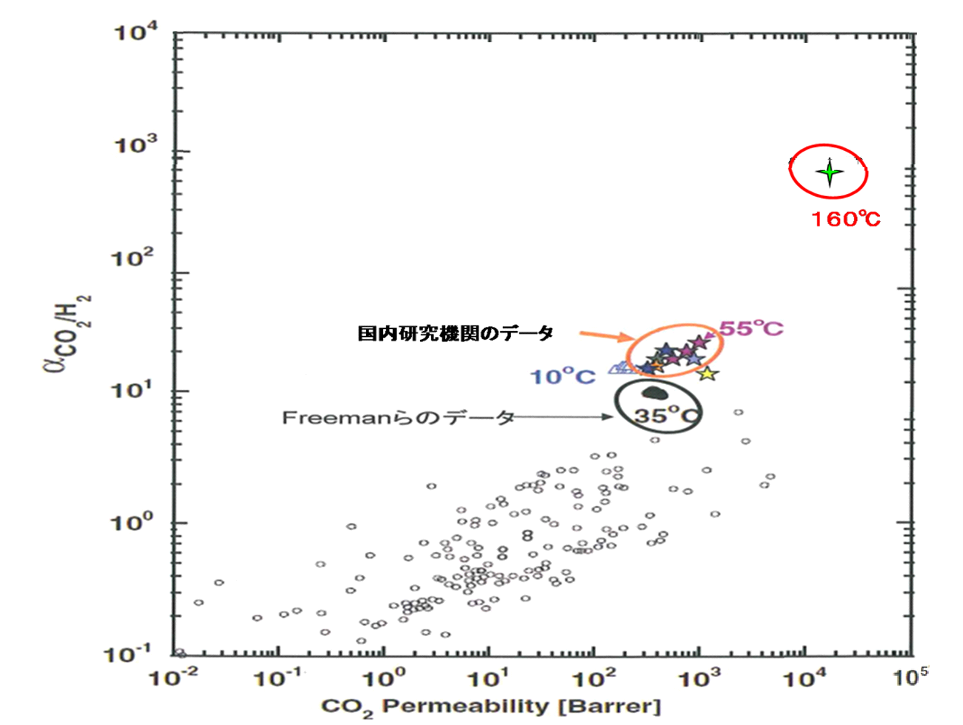
おおさかカーボンニュートラルビジネスネットワーク会員企業
再生
可能
エネ
ルギー
低炭素社会の実現を加速する
革新的CO₂膜分離技術
会社名
株式会社ルネッサンス･エナジー･リサーチ
本社・大阪の拠点
京都府京都市・大阪市
会社
紹介
創業者が前職の大阪ガス時代に培った触媒関連技術を、幅広い領域で事業展開する目的で設立。大阪ガスより関連特許の製造・販売・ライセンスの権利を受け、水素製造用各種触媒の国内外の化学会社、石油会社への販売のほか神戸大学と連携し独自開発したCO₂選択透過膜のCO₂分離・回収技術への応用開発を推進している。
技術
詳細
CO
選択透過膜（促進輸送膜）と
は
2
ルネッサンス・エナジー・リサーチの
CO
分離膜の優位性
CO2とキャリアとの選択的反応を利用する促進輸送膜の模式図
他のCO2分離膜との比較
2
低温・低圧用の
原料側（高圧）
膜
透過側（低圧）
他の膜では類を見ない
耐熱性（160℃）を有する
低温・低圧用の
高性能膜も開発
拡散
CO2分離能力の高さ
他のCO2分離膜より
分離能力、スピードの
両面で桁違いの性能
溶解
放散
H
2
CO
2
キャリヤー：膜内でCO2と可逆的・選択的に反応する。
CO₂の放散に必要なエネルギーがキャリアーへのCO2溶解の際発生するエネルギーでまかなえる
H.Lin,Freeman
et al.,Sicience,311,639
-
CO2分離のスピードの速さ
642(2006),
に加筆
エネルギー消費しない
CO2分離膜として世界トップレベルの性能
既存のCO2 分離・回収技術は吸収液や吸着剤を用いており、高価で大型の設備が必要で、エネルギー多消費型ですが当社が開発中のCO2選択透過膜は、従来のCO2 分離・回収技術とは異なり、外部からエネルギーを加える必要がない、本質的に省エネルギーなCO2 分離技術です。
期待する技術の活用方法・連携先
問い合わせ先
大手プラントメーカー、ゼネコン、エネルギー会社等と提携することで本技術の国内外の各地域への展開を加速し、地球規模でのカーボンニュートラル化に貢献します。
大阪府商工労働部成長産業振興室
産業創造課グリーンビジネスG
〒559-0855
大阪市住之江区南港北1-14-16
大阪府咲洲庁舎25階
TEL：06-6210-9484
メールアドレス：green@gbox.pref.osaka.lg.jp
令和７年４月２４日時点

Slide 8
おおさかカーボンニュートラルビジネスネットワーク会員企業
再生
可能
エネ
ルギー
高性能水素製造触媒と
高性能メタネーション触媒
会社名
株式会社ルネッサンス･エナジー･リサーチ
本社・大阪の拠点
京都府京都市・大阪市
会社
紹介
創業者が前職の大阪ガス時代に培った触媒関連技術を、幅広い領域で事業展開する目的で設立。大阪ガスより関連特許の製造・販売・ライセンスの権利を受け、水素製造用各種触媒の国内外の化学会社、石油会社への販売のほか神戸大学と連携し独自開発したCO₂選択透過膜のCO₂分離・回収技術への応用開発を推進している。
技術
詳細
高性能水素製造用水蒸気改質触媒の連続評価結果およびメタン化触媒の温度依存性
高性能が要求される燃料電池用水蒸気改質触媒は現状Ru触媒が使用されていますが、資源の制約があるため、当社ではRu触媒並みの性能を有するNi系触媒を開発し、Ru触媒を大きく上回る改質性能を安定して維持する事を確認しました。また、その技術を応用してCO2 と水素からメタンを作るメタネーション触媒の高性能化・低温活性の向上にも成功しました。メタネーション反応はCO2 の再資源化技術として期待されています。
期待する技術の活用方法・連携先
問い合わせ先
大手プラントメーカー、ゼネコン、エネルギー会社等と提携することで本技術の国内外の各地域への展開を加速し、地球規模でのカーボンニュートラル化に貢献します。
大阪府商工労働部成長産業振興室
産業創造課グリーンビジネスG
〒559-0855
大阪市住之江区南港北1-14-16
大阪府咲洲庁舎25階
TEL：06-6210-9484
メールアドレス：green@gbox.pref.osaka.lg.jp
令和７年４月２４日時点

